Slide 1


Урок литературного чтения
2 класс
Учитель: Киселева С.А.
Ю.И. Ермолаев
«Два пирожных»
2022 год

Slide 2
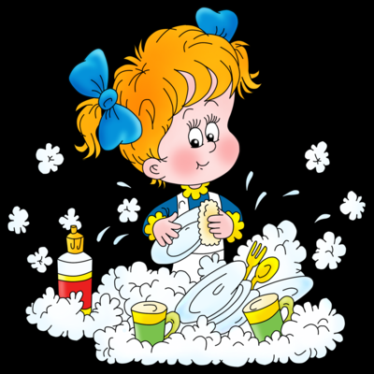
Цель:
Знакомство с творчеством Ю.И.Ермолаева.

Slide 3
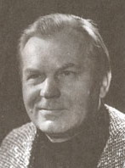
Изучение нового материала
Просмотрите новый материал с помощью видео «Литературное чтение 2 класс Ю. И. Ермолаев "Два пирожных",перейдя по ссылке: https://www.youtube.com/watch?v=vVxE0MVtIGQ

Slide 4
Задание №1.
Выразительно прочитайте статью и рассказ с. 85 -86.

Slide 5
Техника чтения
Пу-те-ше-стви-е – путешествие
Крен-дель-ки – крендельки
Рас-сме-я-лась – рассмеялась
По-хва-ста-лась – похвасталась
Пи-рож-но-е - пирожное

Slide 6
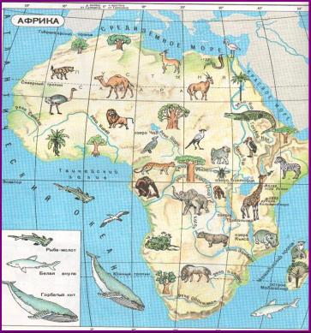
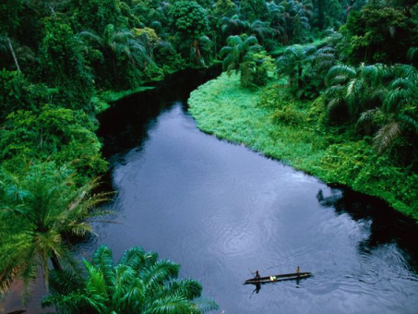
Словарная работа
Африка – континент земного шара.
Долина – удлинённая впадина вдоль реки, среди гор.
Конго – река в Африке.

Slide 7
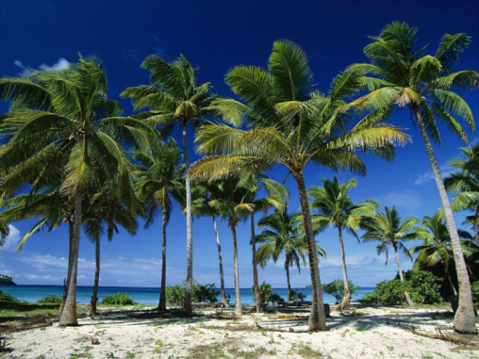
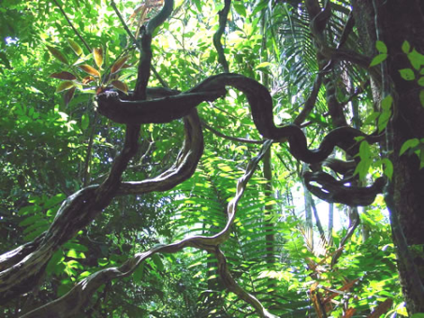
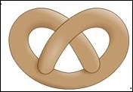
СЛОВАРНАЯ РАБОТА
Пальмы – растения южных стран с крупными вечнозелёными листьями.
Тропические лианы – вьющееся лазящее цепкое растение, растущее в жарких странах.
Крендель –
витая сдобная булка, похожая на восьмёрку.

Slide 8

Задание № 2
Ответьте на вопросы после рассказа с. 86.
Запишите в рабочую тетрадь главную мысль рассказа.

Slide 9
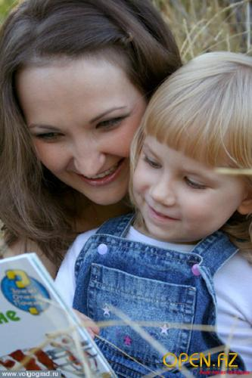
ГЛАВНАЯ МЫСЛЬ
ЛЮБОВЬ
УВАЖЕНИЕ
ЗАБОТА
ВНИМАНИЕ
ДОБРОТА
СОГЛАСИЕ

Slide 10
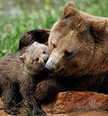
Задание № 3
Соберите и запишите в рабочую тетрадь пословицы:
греет,сердце, солнышка, матери, лучше
жизнь, добрые, дана, на, дела

Slide 11
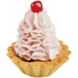
Задание для контроля
Составьте рассказ о том, как вы помогаете маме (5 предложений).

Slide 12

Продолжи предложение:
Я узнал, что…
Было интересно узнать о …
Теперь я смогу …

Slide 13
ДОМАШНЕЕ ЗАДАНИЕ
Составь характеристику главных героев рассказа «ДВА ПИРОЖНЫХ».

Slide 14
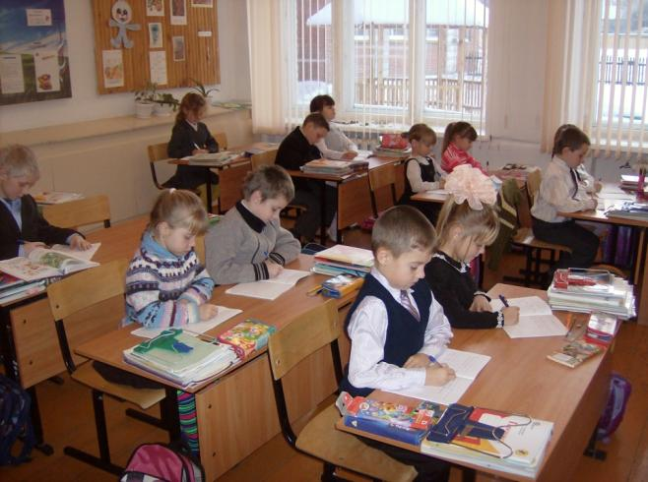
Спасибо
за работу на уроке!

